Slide 1
Python与大数据分析 --python函数的使用

Slide 2
知识点概括
函数语法
调用
传参

Slide 3
函数含义
函数是一个名字，代表一串代码序列（流程、过程）
函数由两个部分组成：header 和 body
header 用于定义函数接口（函数 名称 与 参数）
body 包含函数所需要执行的操作

Slide 4
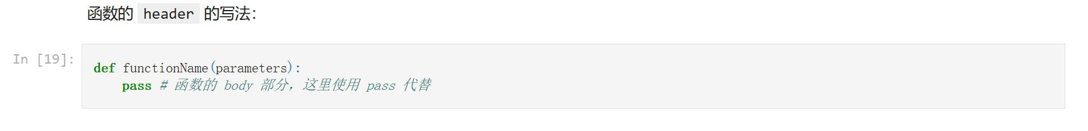
header
header 用于定义函数的名称和参数
当函数被调用时，参数将会作为变量被提供给函数的 body 部分
可以提供多个参数（用逗号 , 分隔），也可以不提供参数（0 个）
header 以冒号（:）结尾，代表后面会跟着 body 部分

Slide 5
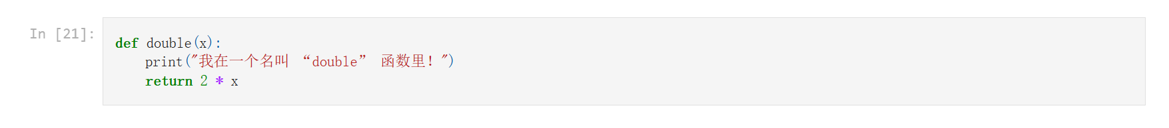
body
下面我们用一个例子来解释函数的细节
body 包含函数执行的语句（statement）
语句需要缩进（由 Code Style Guide 决定）
当语句不再缩进，函数部分结束
一般会使用 return 语句，来让函数返回其结果，但不是必须的
类似于用一个 = 来对多个变量赋值，函数的返回结果也可以不止一个（用逗号 , 分隔）

Slide 6
body
下面我们用一个例子来解释函数的细节
我们使用函数名来调用函数
函数名后紧跟一对括号
括号中是我们设定的参数的值，一个不多，一个不少（这很重要）
函数会返回设定的 return 语句的值

Slide 7
body
下面我们用一个例子来解释函数的细节
我们使用函数名来调用函数
函数名后紧跟一对括号
括号中是我们设定的参数的值，一个不多，一个不少（这很重要）
函数会返回设定的 return 语句的值

Slide 8
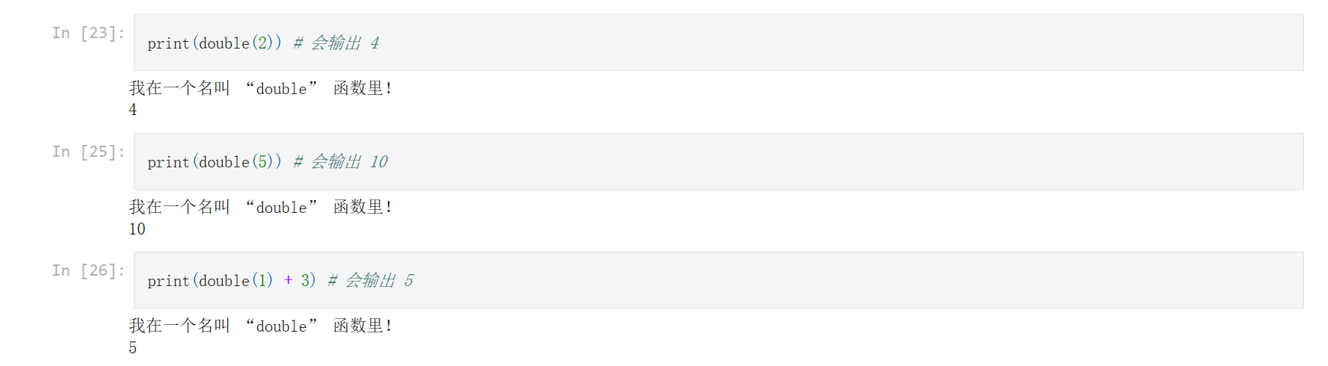
body
下面我们用一个例子来解释函数的细节
调用示例函数 double() 会返回一个值（2 * x）

Slide 9
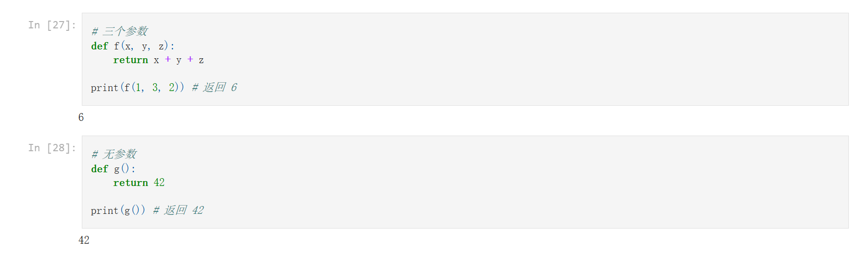
body
下面我们用一个例子来解释函数的细节
函数可以有任意多个参数，也可以一个都没有

Slide 10
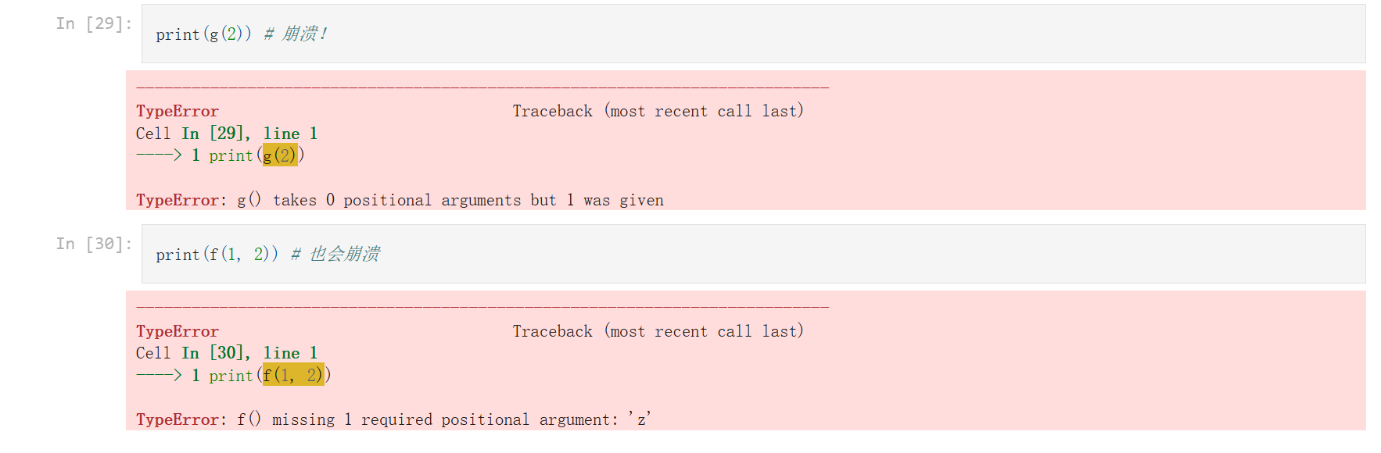
body
但是需要参数匹配上!

Slide 11
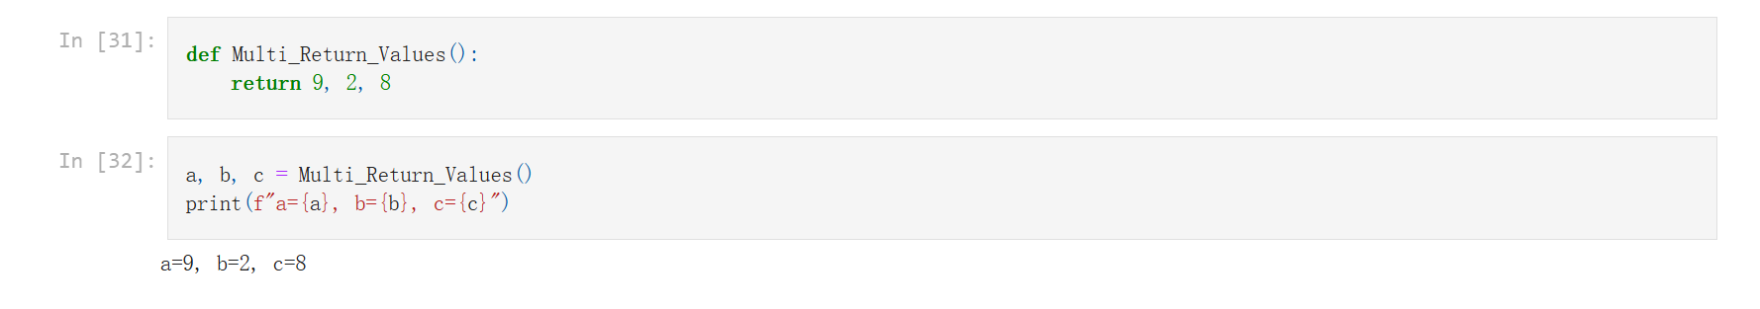
body
多返回值

Slide 12
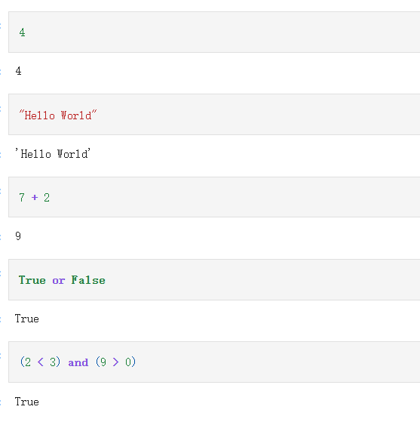
语句与表达式
对于表达式
它本身是值
它的计算结果是值
Python 只能 print 值和表达式，如果你能用 print() 输出它，那它就是表达式

Slide 13
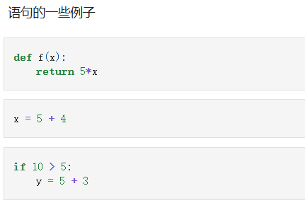
语句与表达式
对于语句
它不是值
它不能打印
但它能执行一些操作

Slide 14
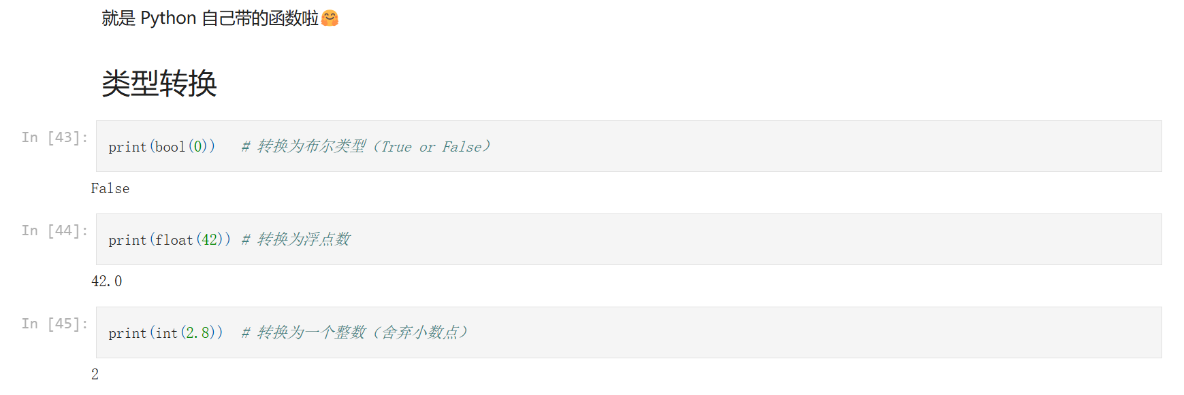
内置函数

Slide 15
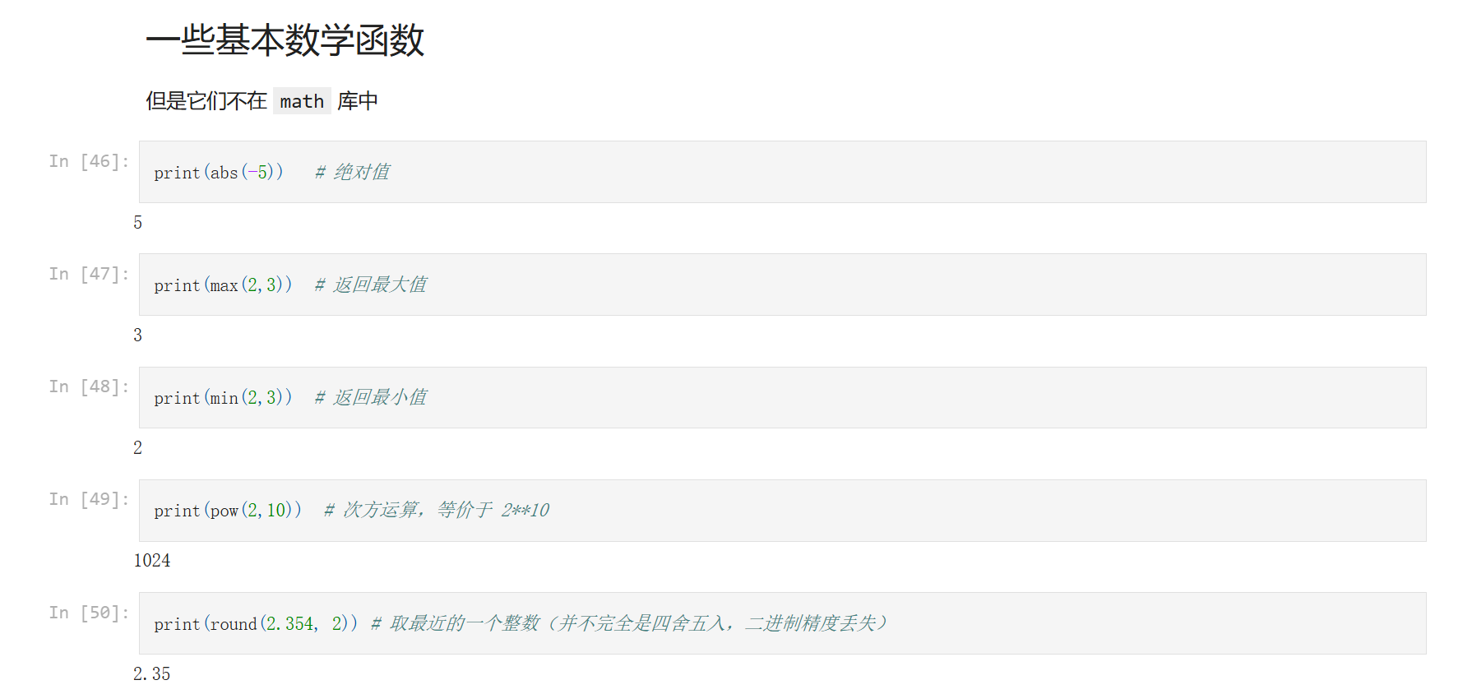
内置函数

Slide 16
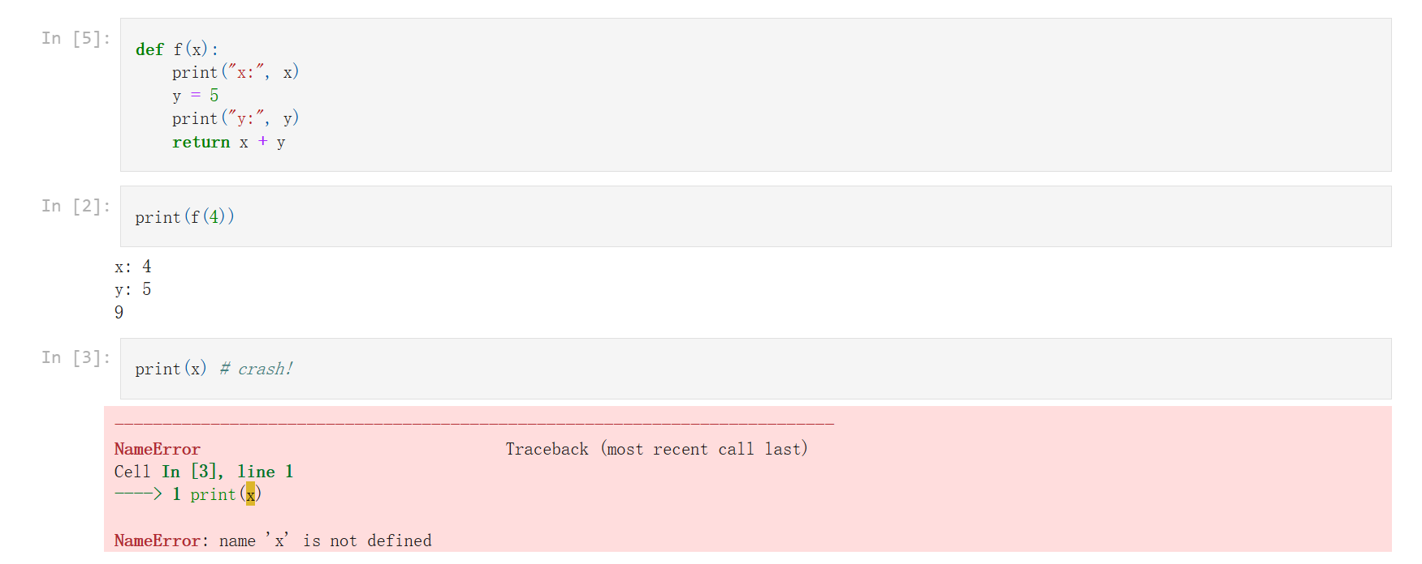
变量作用域 Variable Scope
每个变量都有属于自己的作用范围
超出作用范围后，变量不可见
我们设定一个函数 f(x)， 它的内部有 x 和 y 两个变量

Slide 17
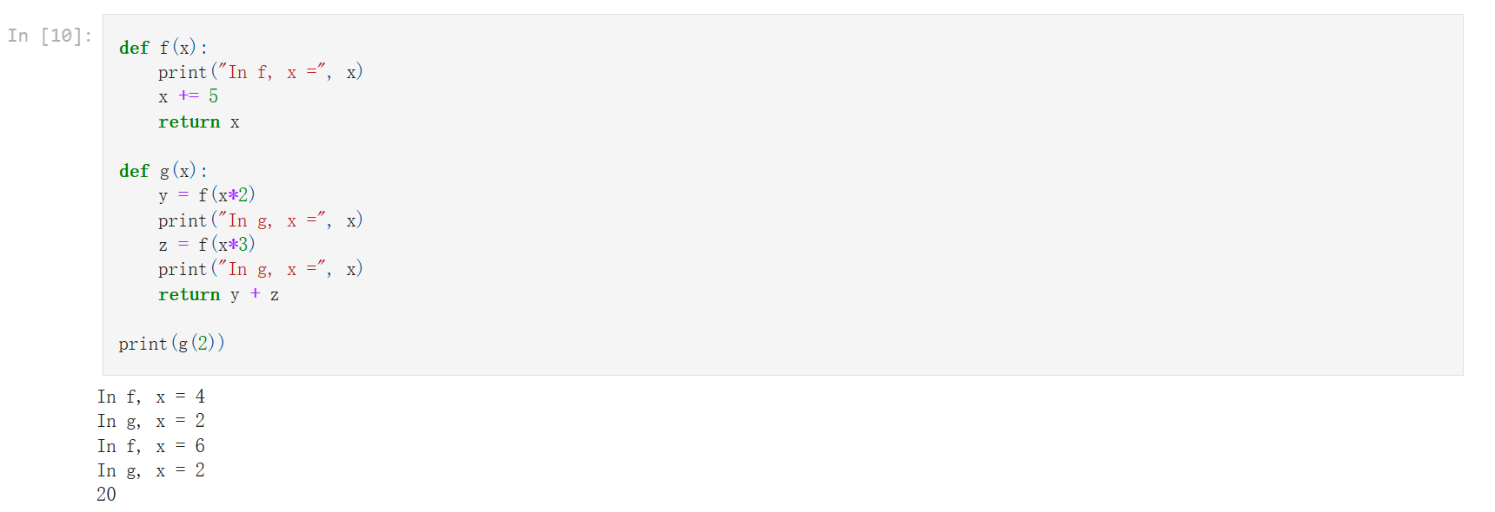
变量作用域 Variable Scope
函数内的变量具有局部作用域，它只存在于函数内部，与其他函数中的同名变量无关

Slide 18
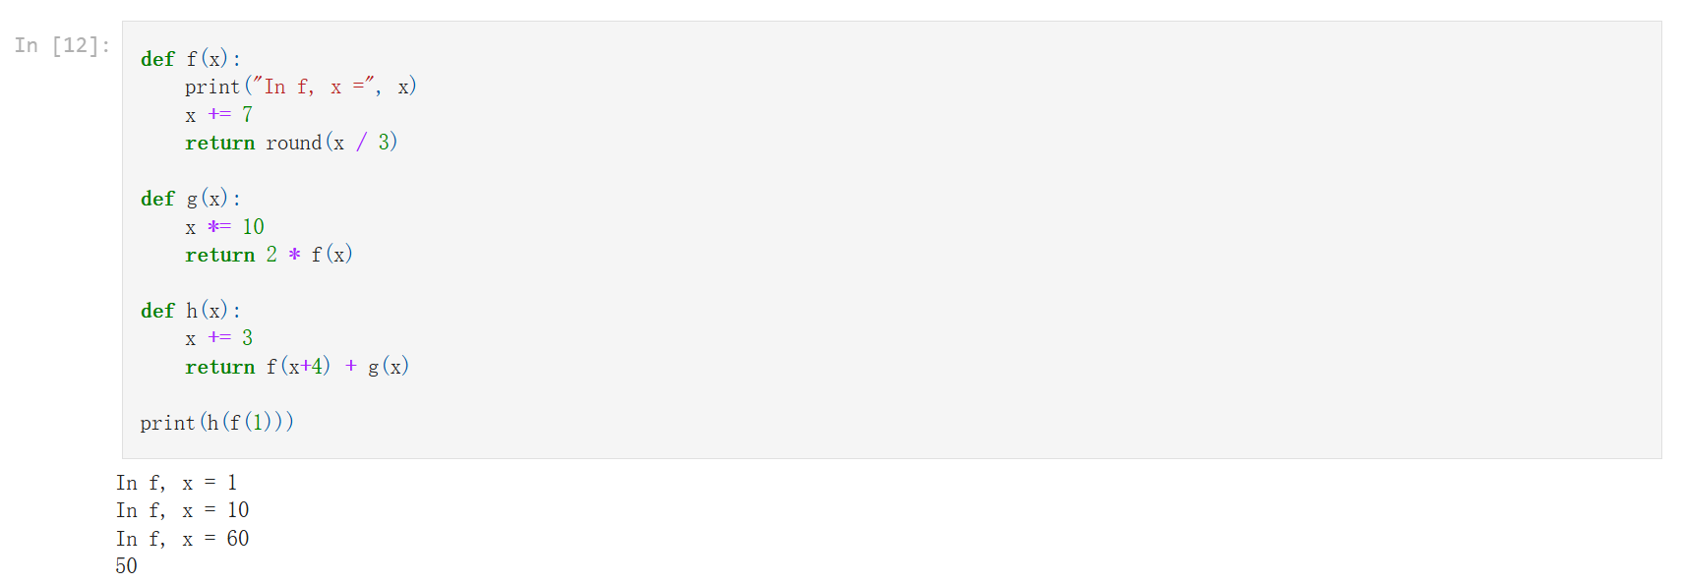
变量作用域 Variable Scope

Slide 19
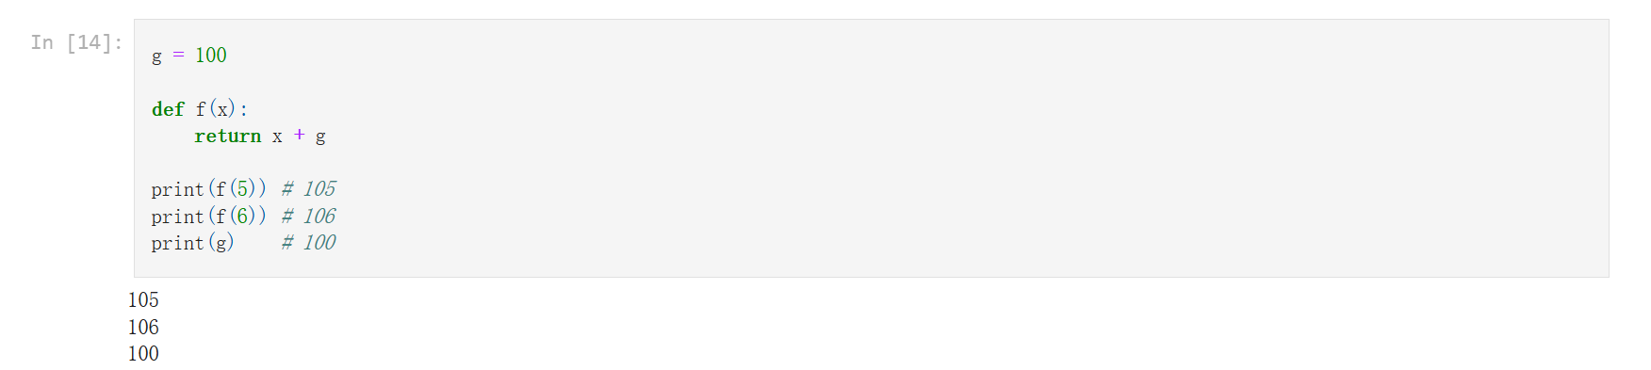
变量作用域 Variable Scope
在函数外部定义变量时，变量具有全局作用域，在任何地方都可以使用
我们应该尽量避免使用全局变量，但是在非常少的一些场合你会需要用到它

Slide 20
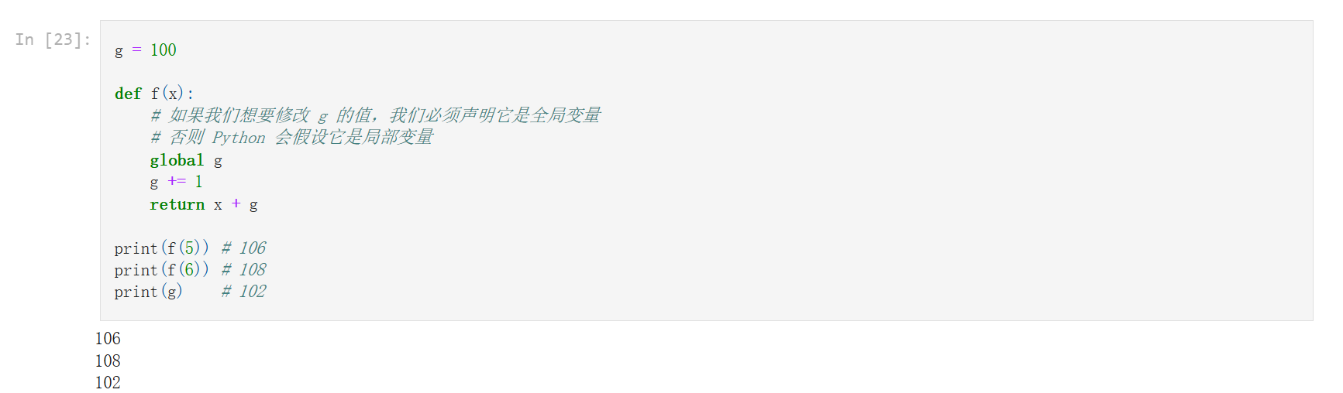
变量作用域 Variable Scope

Slide 21
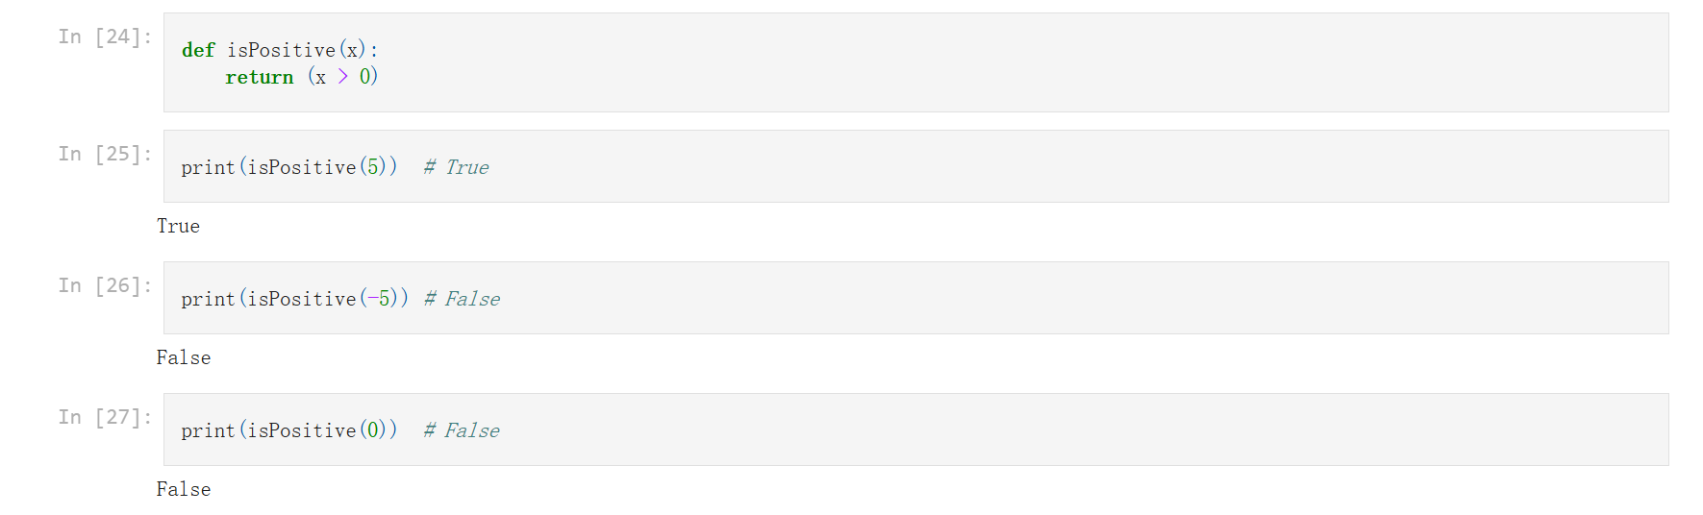
返回语句 Return Statements

Slide 22
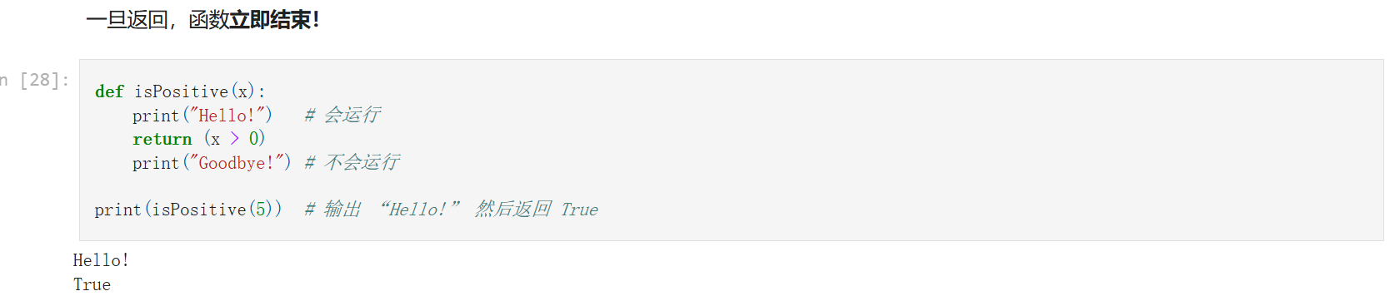
返回语句 Return Statements

Slide 23
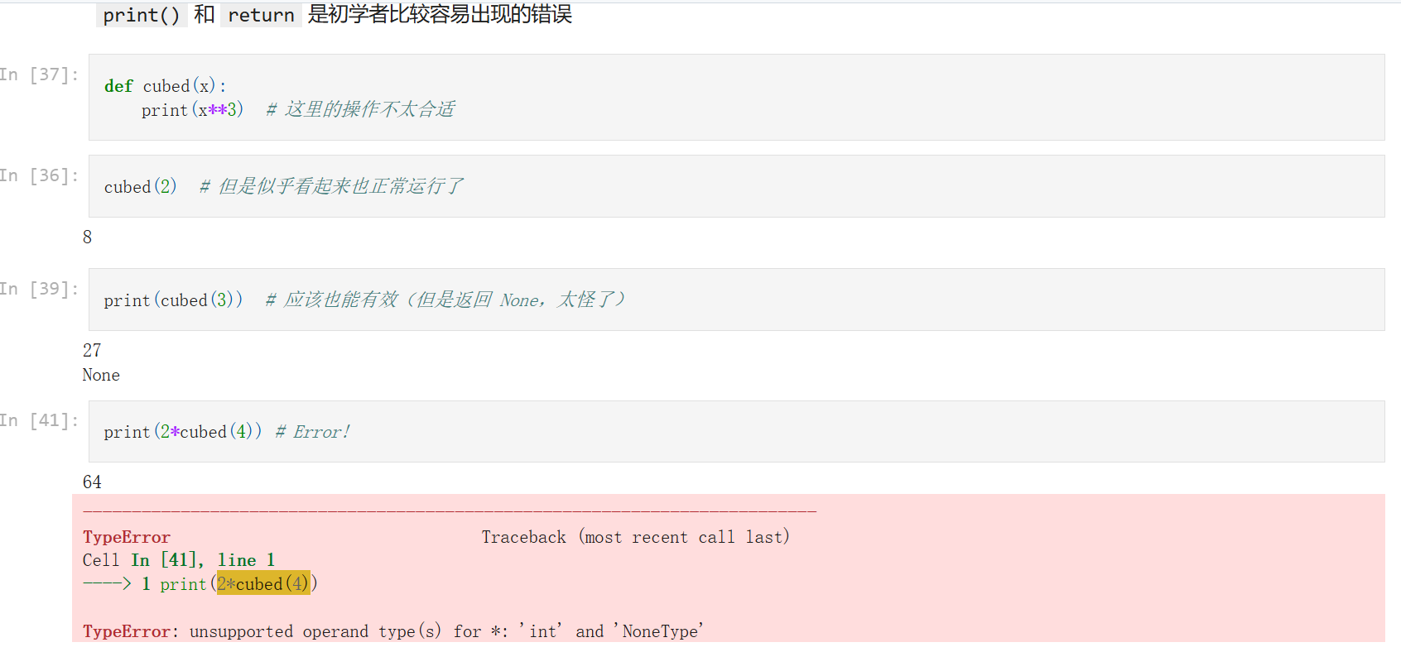
返回语句 Print versus Return
Print versus Return

Slide 24
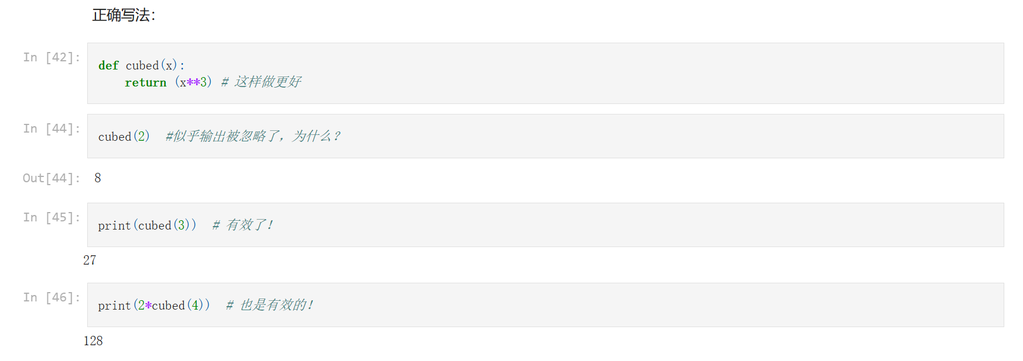
返回语句 Return Statements

Slide 25
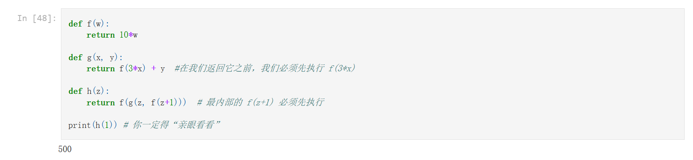
函数组合 Function Composition
对于嵌套的函数而言，应该最先运行最内层的函数

Slide 26
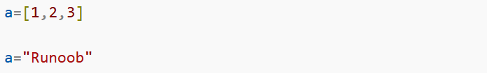
参数传递
在 python 中，类型属于对象，变量是没有类型的：
以上代码中，[1,2,3] 是 List 类型，"Runoob" 是 String 类型，而变量 a 是没有类型，她仅仅是一个对象的引用（一个指针），可以是 List 类型对象，也可以指向 String 类型对象。

Slide 27
参数传递
在 python 中，类型属于对象，变量是没有类型的：
在 python 中，strings, tuples, 和 numbers 是不可更改的对象，而 list,dict 等则是可以修改的对象。
不可变类型：变量赋值 a=5 后再赋值 a=10，这里实际是新生成一个 int 值对象 10，再让 a 指向它，而 5 被丢弃，不是改变a的值，相当于新生成了a。
可变类型：变量赋值 la=[1,2,3,4] 后再赋值 la[2]=5 则是将 list la 的第三个元素值更改，本身la没有动，只是其内部的一部分值被修改了。

Slide 28
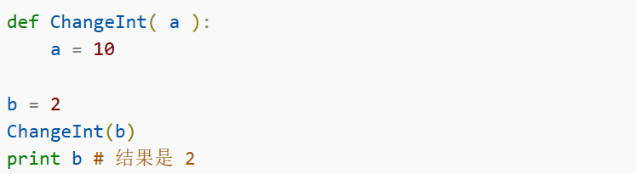
参数传递
实例中有 int 对象 2，指向它的变量是 b，在传递给 ChangeInt 函数时，按传值的方式复制了变量 b，a 和 b 都指向了同一个 Int 对象，在 a=10 时，则新生成一个 int 值对象 10，并让 a 指向它。

Slide 29
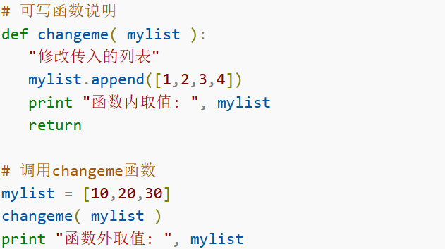

参数传递
实例中传入函数的和在末尾添加新内容的对象用的是同一个引用，故输出结果如下：

Slide 30
参数
以下是调用函数时可使用的正式参数类型：
必备参数
关键字参数
默认参数
不定长参数

Slide 31
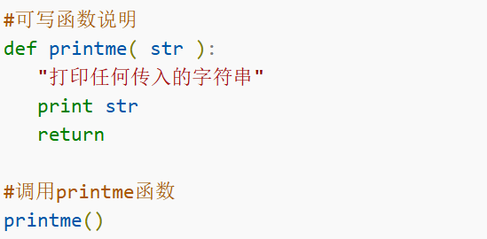
必备参数
必备参数须以正确的顺序传入函数。调用时的数量必须和声明时的一样。
调用printme()函数，你必须传入一个参数，不然会出现语法错误：

Slide 32
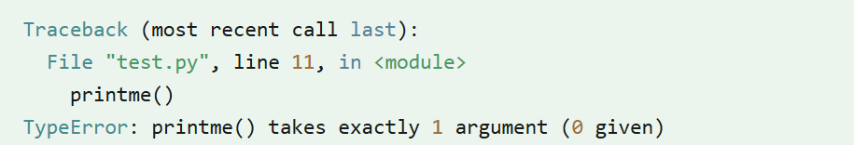
必备参数

Slide 33
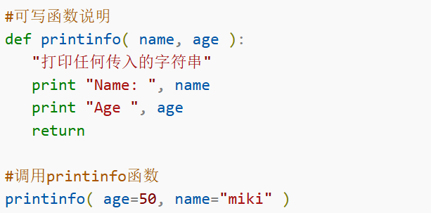
关键字参数
使用关键字参数允许函数调用时参数的顺序与声明时不一致，因为 Python 解释器能够用参数名匹配参数值。

Slide 34

关键字参数
下例能将关键字参数顺序不重要展示得更清楚：
#可写函数说明
def printinfo( name, age ):
"打印任何传入的字符串"
print "Name: ", name
print "Age ", age
return
#调用printinfo函数
printinfo( age=50, name="miki" )

Slide 35
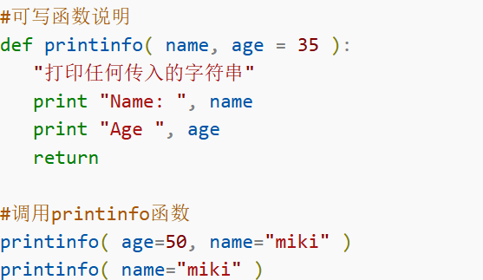
默认参数
调用函数时，默认参数的值如果没有传入，则被认为是默认值。下例会打印默认的age，如果age没有被传入：

Slide 36
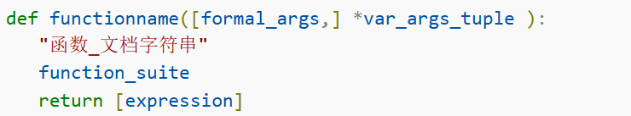
不定长参数
你可能需要一个函数能处理比当初声明时更多的参数。这些参数叫做不定长参数，和上述2种参数不同，声明时不会命名。基本语法如下：
加了星号（*）的变量名会存放所有未命名的变量参数。不定长参数实例如下：

Slide 37
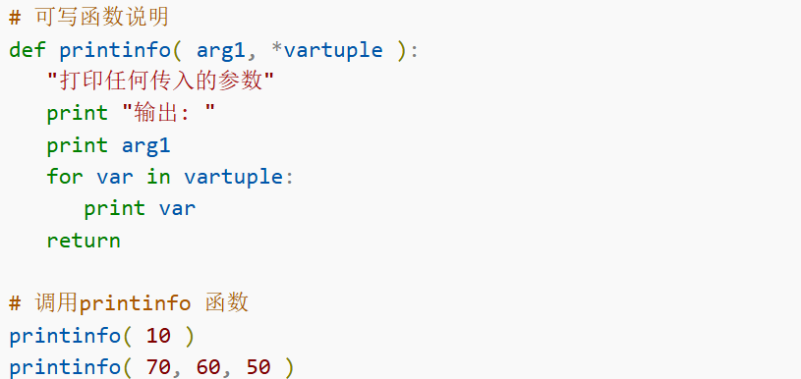
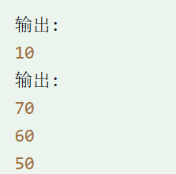
不定长参数

Slide 38
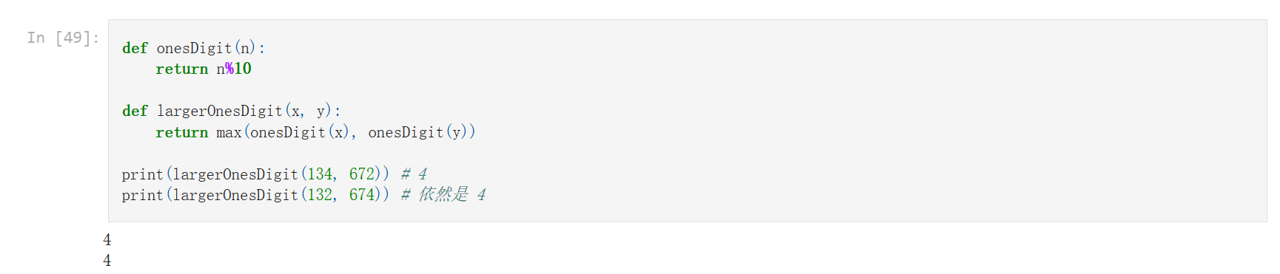
Helper Functions
编写函数是用来解决问题的
我们还可以编写函数来存储那些经常被用到的一系列操作
这种函数就叫做 Helper Function

Slide 39

Lambda 表达式
在 Python 里有两类函数：
第一类：用 def 关键词定义的正规函数
第二类：用 lambda 关键词定义的匿名函数
python 使用 lambda 关键词来创建匿名函数，而非def关键词，它没有函数名，其语法结构如下：
lambda - 定义匿名函数的关键词。
argument_list - 函数参数，它们可以是位置参数、默认参数、关键字参数，和正规函数里的参数类型一样。
:- 冒号，在函数参数和表达式中间要加个冒号。
expression - 只是一个表达式，输入函数参数，输出一些值。

Slide 40
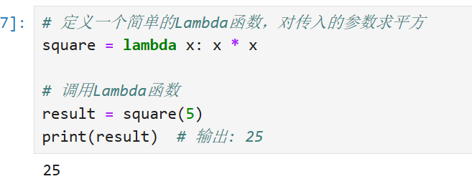
Lambda 表达式
上面的内容就是计算一个平方运算，直接返回结果。一定要记住，表达式的结果一定是 运算后返回的

Slide 41
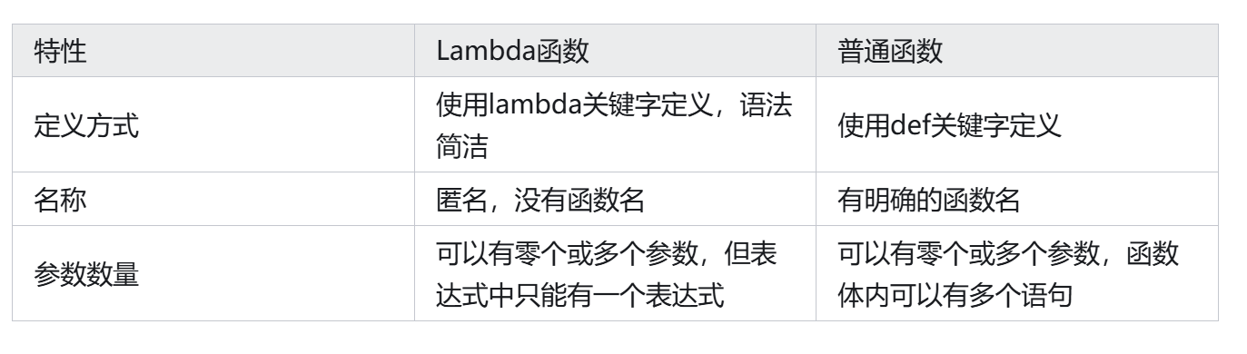
Lambda函数与普通函数的区别

Slide 42
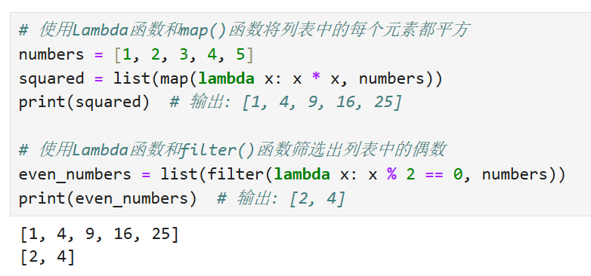
Lambda函数的用法-作为参数传递给其他函数
作为参数传递给其他函数
Lambda函数常用于将简单的逻辑作为参数传递给高阶函数，如map()、filter()等

Slide 43
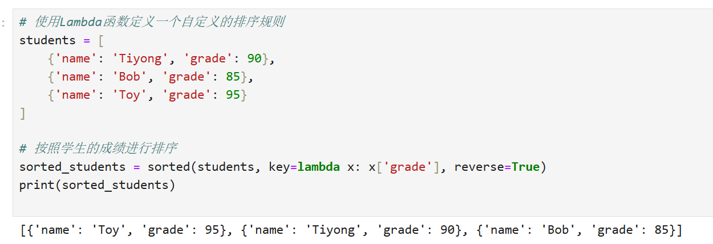
Lambda函数的用法-在高阶函数中使用Lambda函数

Slide 44
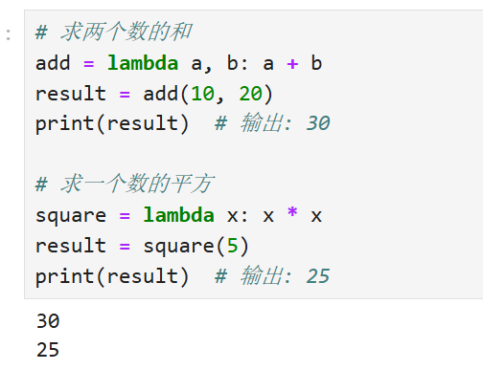
Lambda函数的用法-创建简单的匿名函数

Slide 45
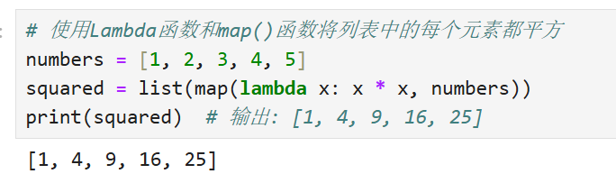
lambda的应用示例
map()函数
map()函数接受一个函数和一个可迭代对象作为参数，然后将该函数应用于可迭代对象的每个元素，返回一个结果列表。

Slide 46
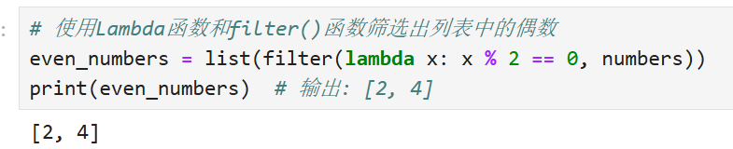
lambda的应用示例
filter()
函数用于过滤序列中的元素，接受一个函数和一个可迭代对象作为参数，然后根据函数的返回值是True还是False来决定是否保留元素。

Slide 47
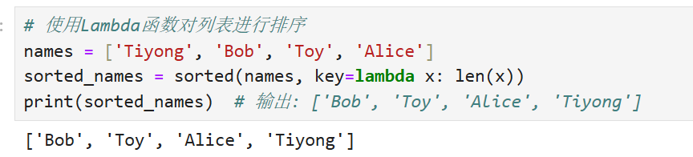
lambda的应用示例
在排序的应用中，可以把Lambda函数作为排序的关键字，根据特定的条件对序列进行排序。

Slide 48
高级技巧：闭包与装饰器
闭包作用
维持状态：替代全局变量
数据封装：隐藏变量，实现私有数据
装饰器实现：闭包是装饰器的基础
闭包实现条件：
嵌套函数结构：内部函数必须定义在外部函数内部
变量引用：内部函数需引用外部函数的变量

Slide 49
高级技巧：闭包与装饰器
def outer():
count = 0
def inner():
nonlocal count
count += 1
return count
return inner
counter = outer()
print(counter()) # 1
print(counter()) # 2
闭包实现条件：
嵌套函数结构：内部函数必须定义在外部函数内部
变量引用：内部函数需引用外部函数的变量

Slide 50
高级技巧：闭包与装饰器
装饰器是python中扩展功能的语法结构，本质是接受函数作为参数并返回新函数。
语法：使用@decorator_name
def timer_decorator(func):
def wrapper(*args, **kwargs):
import time
start = time.time()
result = func(*args, **kwargs)
end = time.time()
print(f"耗时：{end - start:.2f}秒")
return result
return wrapper
@timer_decorator
def long_task():
time.sleep(2)
long_task() # 输出：耗时：2.00秒

Slide 51
Thanks！

